Slide 1
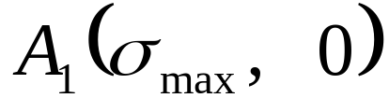
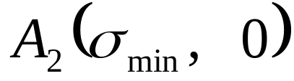
3、主平面和主应力
对图a 所示应力状态，作出应力圆。
τ
σ
(a)
y
σ
D
_{x}
₂
τ
α
_{x}
x
O
A
₂
B
₂
2
₀
τ
σ_{x}
_{y}
C
F
B
A
σ
τ
₁
₁
D
_{y}
σ
_{y}
σ
_{x}
σ
₁
可见：

Slide 2
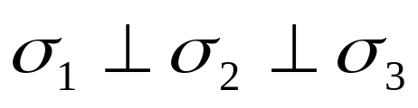
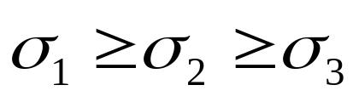
主平面：切应力τ =0的平面；(3个）
主应力：主平面上的正应力。(3个）
τ
可证明：
σ
D
_{x}
并规定：
₂
α
_{x}
O
A
₂
B
₂
2
₀
τ
_{y}
σ
σ
C
F
B
A
σ
(a)
y
2
τ
₁
₁
σ
_{y}
D
_{y}
σ
1
τ
x
α
σ
σ
_{x}
0
1
σ
₁
σ
2

Slide 3
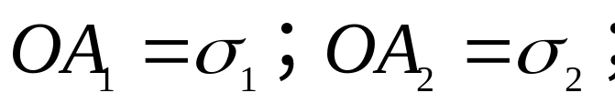
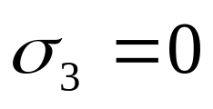
主应力值可在应力圆上量取，即：
主平面位置：图a中σ₁主平面的方位角α₀对应于应力 圆（图b）上的圆心角2α₀。
σ
σ
(b)
τ
(a)
y
2
D_{x}
σ
1
τ
x
A2
2
α₀
A1
σ
α
O
C
σ
0
1
D_{y}
σ
2

Slide 4
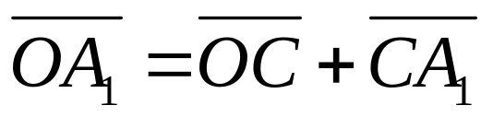
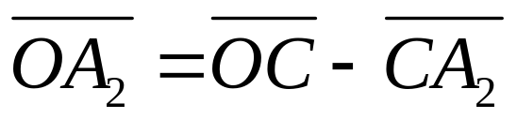
主应力值和主应力平面的计算：
由图b可见，A₁、A₂两点的横坐标为：
σ
σ
(b)
τ
(a)
y
2
D_{x}
σ
1
τ
x
A2
2
α₀
A1
σ
α
O
C
σ
0
1
D_{y}
σ
2

Slide 5
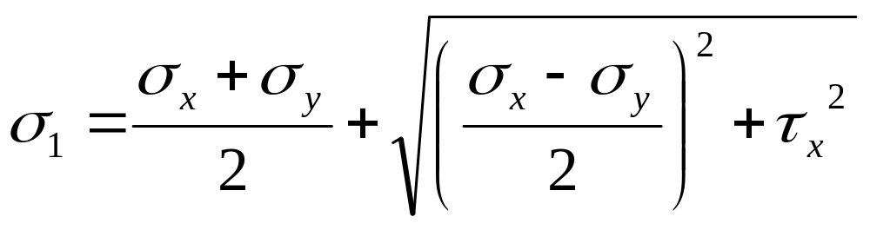

由此可得两个主应力值为：
(b)
τ
D_{x}
A2
2
α₀
A1
σ
O
C
D_{y}

Slide 6
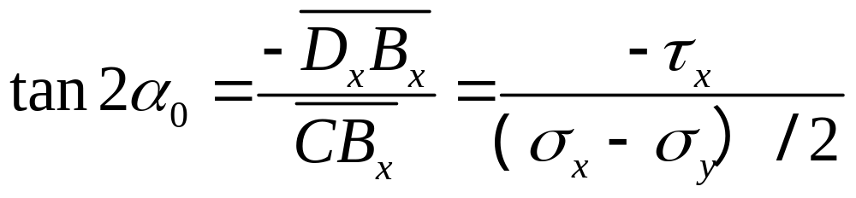
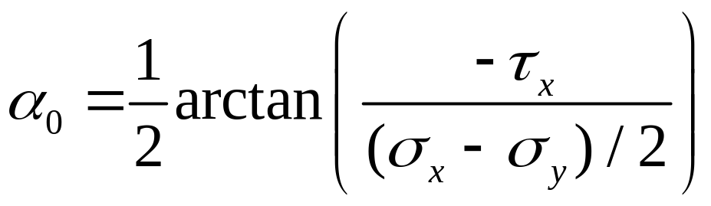
因为σ₁主平面方位角的两倍对应于应力圆上2α₀，而
σ
σ
(b)
τ
(a)
y
2
D_{x}
σ
1
τ
α₀
x
A2
2
A1
σ
α
O
C
B_{x}
σ
0
1
D_{y}
σ
2

Slide 7
应力状态的分类：
σ
σ
(b)
τ
(a)
y
2
D_{x}
σ
1
τ
α₀
x
A2
2
A1
σ
α
O
C
σ
0
1
D_{y}
σ
2
空间应力状态：三个主应力都不等于零；
平面应力状态：两个主应力不等于零；
单向应力状态：只有一个主应力不等于零。

Slide 8
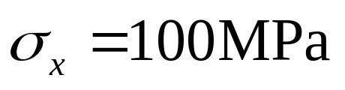
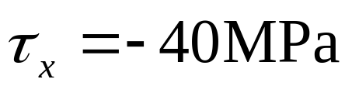
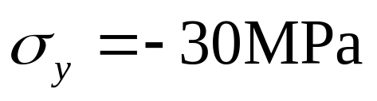
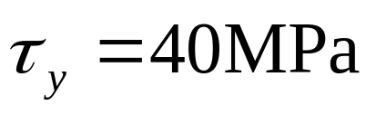
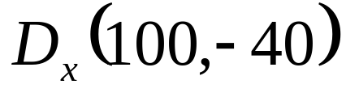
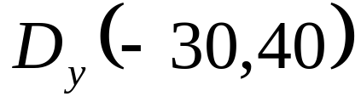
例 求图a所示应力状态的主应力及方向。
y
解：1、应力圆图解法：
30MPa
因为：
τ
=40MPa
x
x
100MPa
(a)
τ
D_{y}
所以：
σ
A₃
2α₀
A₁
D_{x}
按一定比例作出应力圆（图b）。
(b)

Slide 9
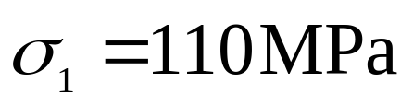
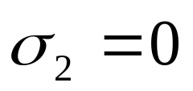
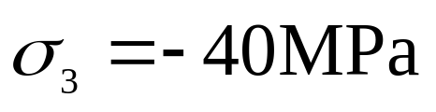
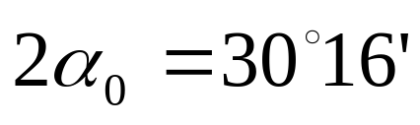
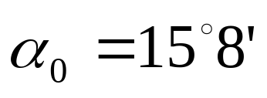
由应力圆通过直接量取，并考虑主应力的大小关系可得：
由此可得：
主应力单元体以及主平面的方位如图c所示：
τ
y
σ
D_{y}
σ
σ
x
A₁
α
1
A₃
2α₀
0
σ
D_{x}
1
(c)
(b)

Slide 10
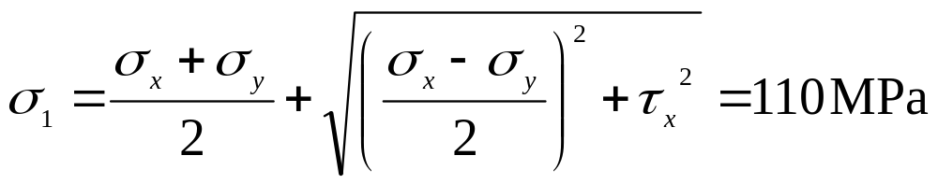
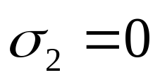
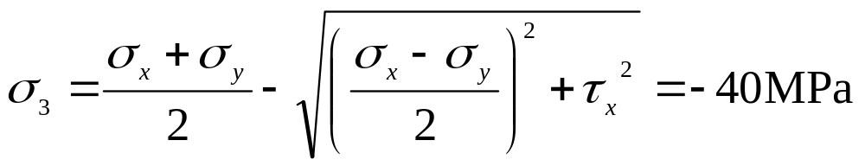
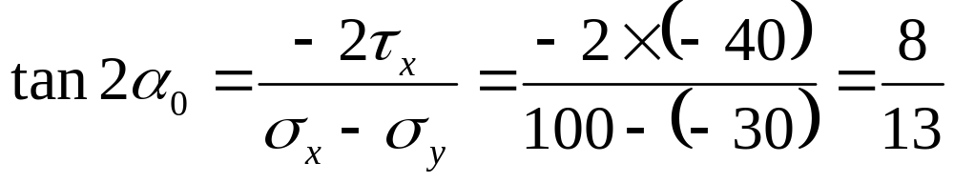
2、解析法 ：
所以：
⇒

Slide 11
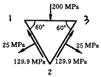


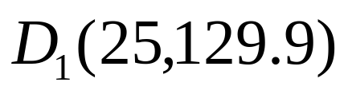

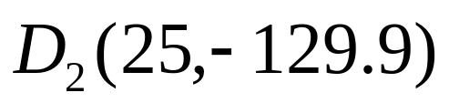
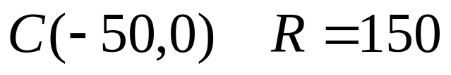
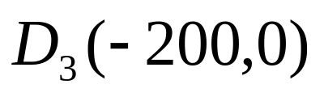
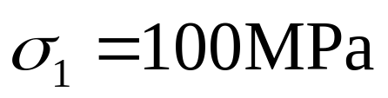
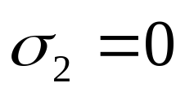
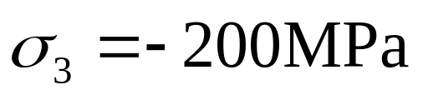
某点应力状态如图示。试求该点的主应力。
τ
C
σ

Slide 12
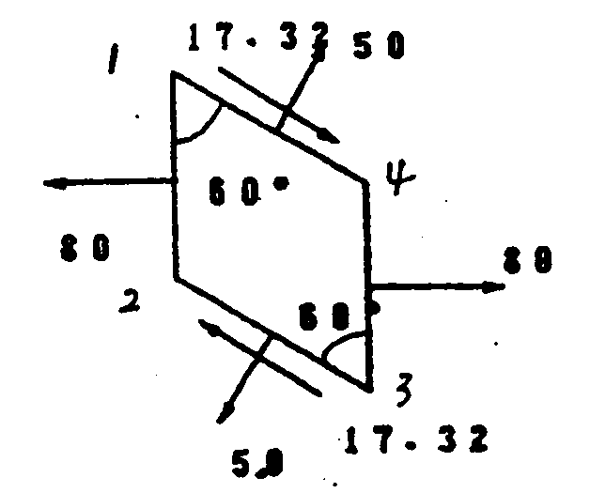
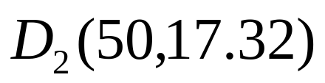
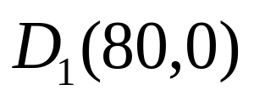
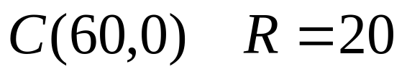
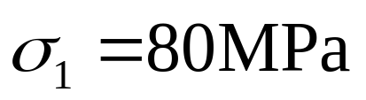
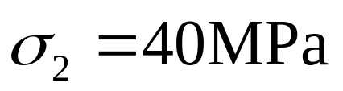
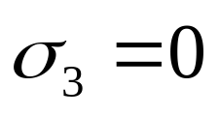
图示为二向应力状态，应力单位为MP a，求该点的主应力为多少 ？
τ
C
σ

Slide 13
例：两端简支的焊接工字钢梁及其荷载如图a和b所示，梁的尺寸见图c。试通过应力圆求梁危险截面上a、b两点处的主应力。
120
15
250 kN
9
A
C
B
270
1.6m
z
2
m
f
a
b
(a)
(b)
(c)
15

Slide 14
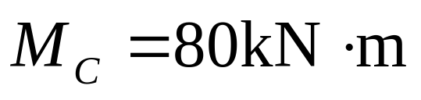
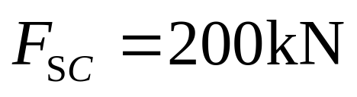
解：首先作出梁的剪力和弯矩图如图d和e所示：
120
15
(d)
F
图
F
S
S
200 kN
9
x
270
50 kN
z
(e)
M
图
x
80
a
b
M(kN·m)
15
(c)
由此可得C截面处的弯矩和截面左侧的剪力为：

Slide 15
120
15
(d)
F
图
F
S
S
200 kN
9
x
270
50 kN
z
(e)
M
图
x
80
a
b
M(kN·m)
15
(f)
(c)
y
(h)
y
τ
y
τ
x
σ
a
σ
x
b
x
σ
x
σ
x
x
τ
x
x
τ
y

Slide 16
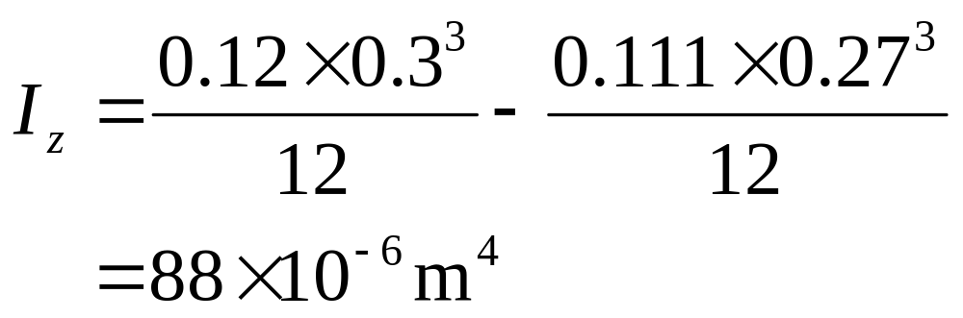
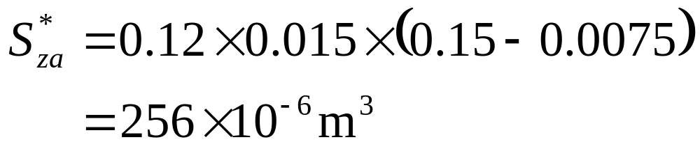
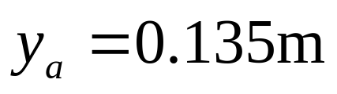
又因为横截面的惯性矩和计算a点切应力所需的静矩为：
120
15
9
270
z
a
b
(c)
15
且：

Slide 17
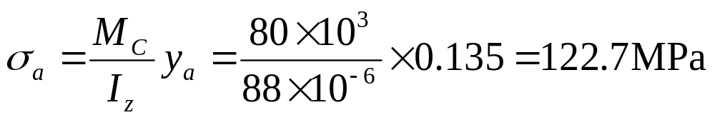
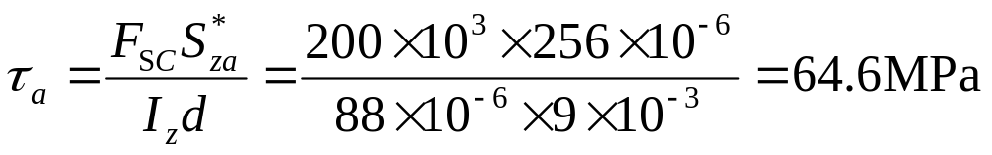
由此可得C截面上a点处正应力和切应力分别为：
(f)
y
120
15
τ
y
9
τ
x
σ
270
σ
x
z
x
τ
x
x
a
τ
σ
y
b
x
=122.7MPa
15
τ
x
=64.6MPa
(c)
τ
y
=-64.6MPa

Slide 18
该点的应力状态如图f所示，选定适当的比例，即可绘出相应的应力圆，如图g所示。
(f)
y
(g)
τ /MPa
τ
D
(122.7,64.6)
y
1
A
2
α
A
τ
3
O
0
1
x
σ
C
σ
/MPa
σ
x
x
τ
x
x
D
(0,-64.6)
2
σ
σ
τ
3
1
σ
y
x
=122.7MPa
τ
x
=64.6MPa
τ
y
=-64.6MPa

Slide 19
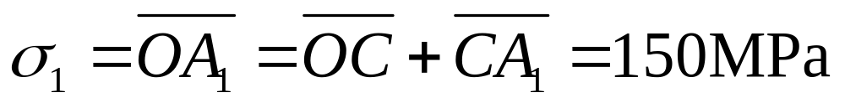
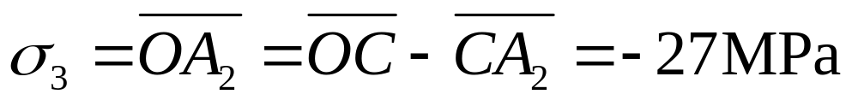
(f)
y
(g)
τ /MPa
τ
D
(122.7,64.6)
y
1
A
2
α
A
τ
3
O
0
1
x
σ
C
σ
/MPa
σ
x
x
τ
x
x
D
(0,-64.6)
2
σ
σ
τ
3
1
σ
y
x
=122.7MPa
τ
x
=64.6MPa
τ
y
=-64.6MPa
由应力圆可得a点处的主应力为：

Slide 20



且：
则σ₁主平面的方位角α₀为：
显然， σ₃主平面应垂直与σ₁主平面，如下图所示。
y
(g)
σ
τ /MPa
τ
3
y
D
(122.7,64.6)
1
τ
x
x
A
2
α
A
σ
x
3
O
0
1
σ
C
σ
/MPa
x
τ
x
σ
D
(0,-64.6)
1
2
τ
σ
y
3
σ
1

Slide 21


对C截面上的b点，可得：
120
15
9
270
z
a
b
(c)
15
(h)
y
σ
=136.4 MPa
x
σ
x
x

Slide 22


b点的应力状态如图h所示，选定适当的比例，即可绘出相应的应力圆，如图i所示。
(h)
(i)
τ
/MPa
y
D
(0,0)
D
(136.4,0)
σ
2
1
x
=136.4 MPa
σ
/MPa
σ
x
x
σ
1
b点处的主应力为：
σ₁主平面就是x平面，即梁的横截面C。

